Slide 1
Parte VIII:
Clusterização

Slide 2
Clusterização
Clusterização é a tarefa de identificar um conjunto finito de
categorias (ou grupos - clusters) que contêm objetos similares.
→ Grupos não são previamente definidos.
Exemplo: Deseja-se separar os clientes em grupos de forma que
aqueles que apresentam o mesmo comportamento de consumo
fiquem no mesmo grupo.
Cada registro deste exemplo
indica a quantidade total de
produtos consumidos e o
preço médio desses produtos
relativos a cada consumidor.
Consumidor Qtd.Tot.Prods. Preç.Méd.Prods.
1 2 1.700
2 10 1.800
3 2 100
4 3 2.000
5 12 2.100
6 3 200
7 4 2.300
8 11 2.040
9 3 150

Slide 3
Clusterização
Consumidor Qtd.Tot. Preço.Méd.
1 2 1.700
2 10 1.800
3 2 100
4 3 2.000
5 12 2.100
6 3 200
7 4 2.300
8 11 2.040
9 3 150
Grupo Consumidor Qtd.Tot. Preço.Méd.
1 2 1.700
1 4 3 2.000
7 4 2.300
2 10 1.800
2 5 12 2.100
8 11 2.040
3 2 100
3 6 3 200
9 3 150
Cada grupo identificado é caracterizado por
consumidores semelhantes em relação à
quantidade total e ao preço médio dos
produtos consumidos.

Slide 4
Algoritmos de Clusterização
- Algoritmos de clusterização organizam um conjunto de n objetos em (k) clusters (grupos) de objetos semelhantes.
- Em um cluster, objetos devem ser similares entre si e dissimilares (diferentes, distantes) em relação a objetos de outros clusters.
- O número k de clusters a serem obtidos pode não ser um dados de entrada.
- Exemplos de algoritmos: k-means, k-medoids, dbscan.

Slide 5

Entrada de Dados
Matriz de Dados: contém os valores dos p atributos que caracterizam cada um dos n objetos.

Slide 6

Entrada de Dados
Matriz de Dissimilaridade (distâncias): contém as distâncias entre cada par de objetos.
  d(i,j) representa a dissimilaridade (diferença) entre os objetos i e j.
  d(i,j) ≥ 0 - d(i,j) = d(j,i) - d(i,i) = 0
- d(i,j) pode ser calculada pela distância Euclidiana.

Slide 7
K-Means (MacQueen’67)
Entrada: base com n objetos e o número k de clusters. Saída: n objetos organizados em k clusters.
→ escolher aleatoriamente k objetos como os centros (centróides) iniciais dos k clusters;
→ repetir
    (re)associar cada objeto ao cluster cujo centróide esteja mais perto;
    (re)calcular o centróide de cada cluster como sendo o valor médio dos objetos de cada cluster;
até que nenhuma alteração seja realizada.

Slide 8
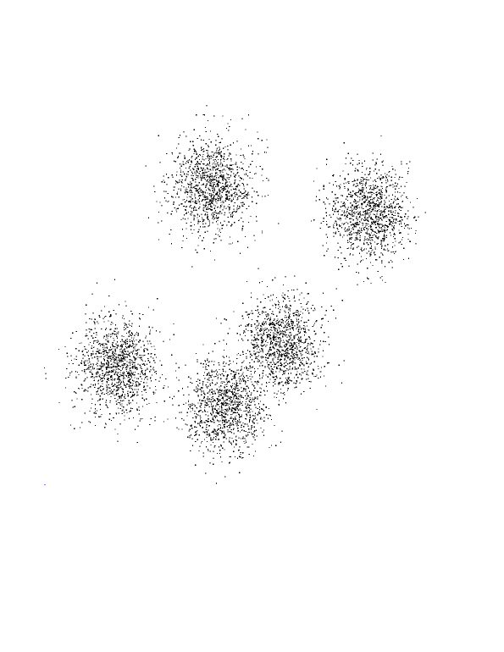
Exemplo: Conjunto de 8.000 objetos em 2 dimensões. - k = 5

Slide 9
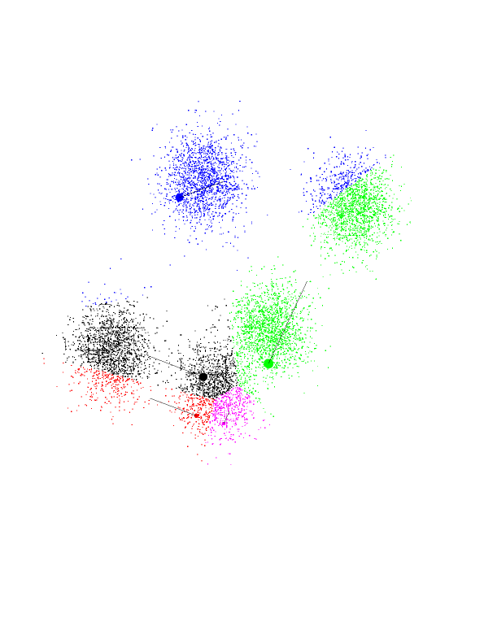
Exemplo: 1ª iteração

Slide 10
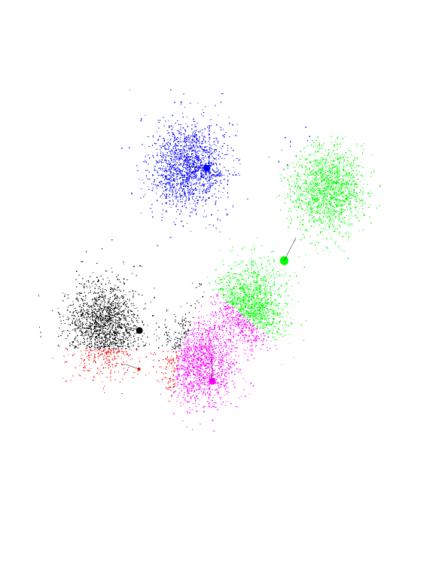
Exemplo: 2ª iteração

Slide 11
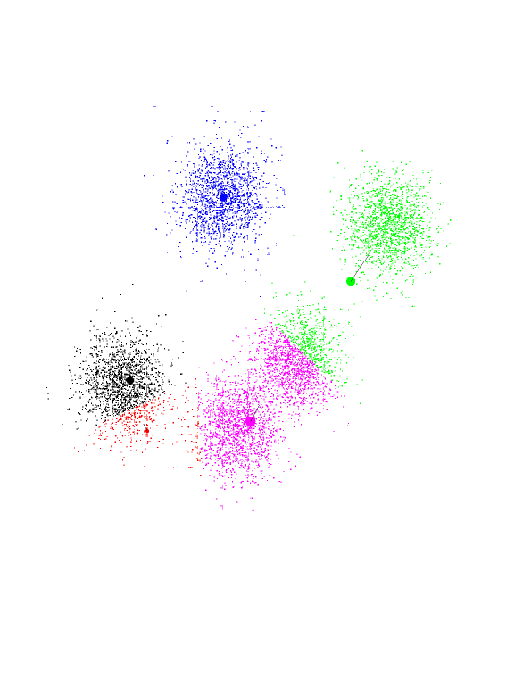
Exemplo: 3ª iteração

Slide 12
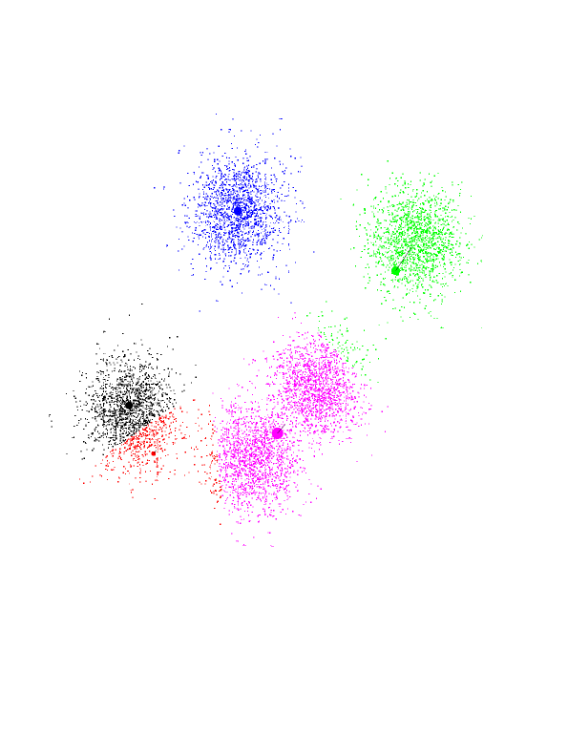
Exemplo: 4ª iteração

Slide 13
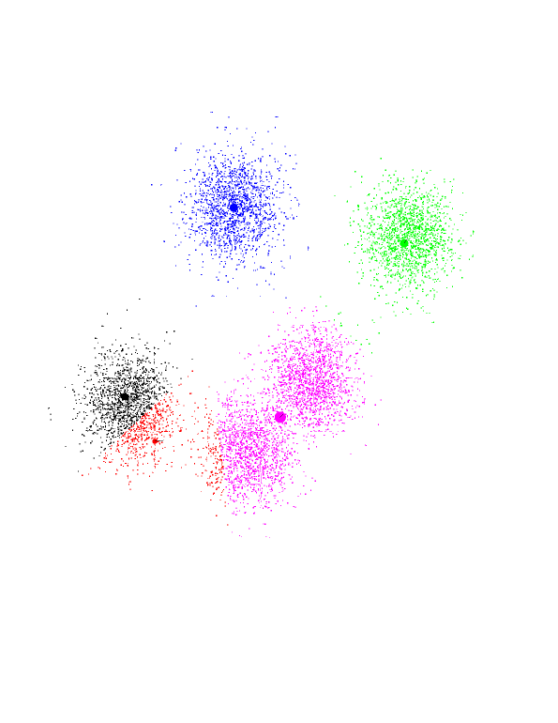
Exemplo: 5ª iteração

Slide 14
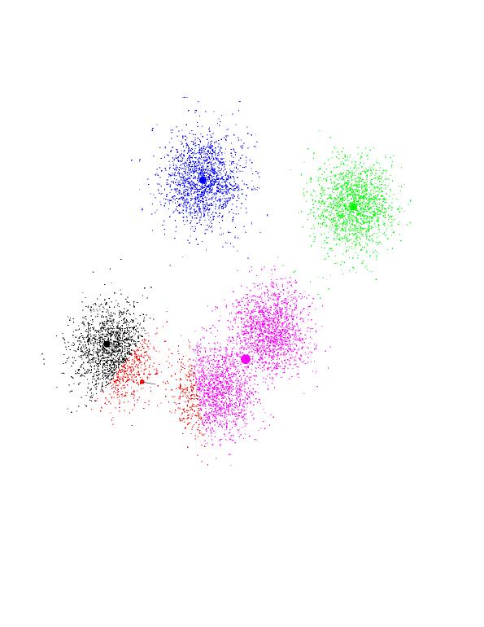
Exemplo: 6ª iteração

Slide 15
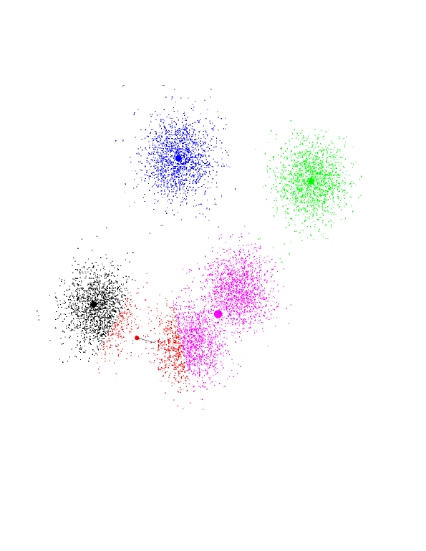
Exemplo: 7ª iteração

Slide 16
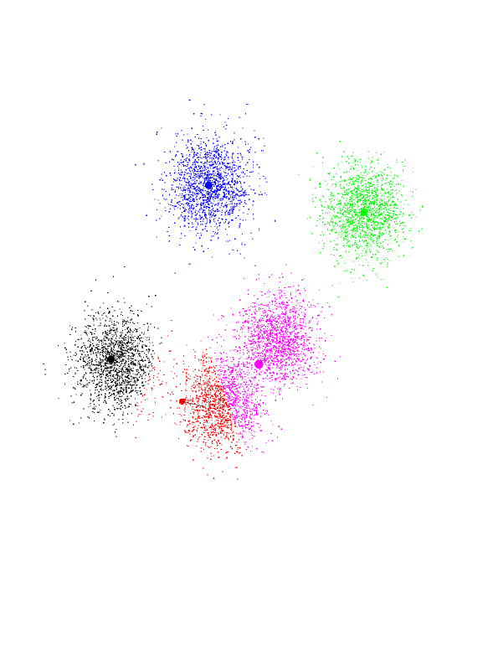
Exemplo: 8ª iteração

Slide 17
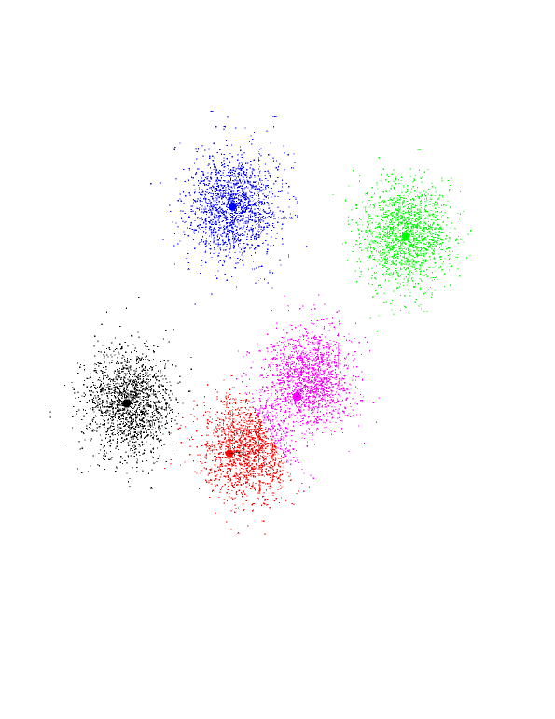
Exemplo: 9ª iteração

Slide 18

Exemplo: 10ª iteração

Slide 19

K-Means
- Classificado como um método de particionamento.
Tenta encontrar k clusters não vazios tal que a soma das distâncias quadráticas entre os objetos e os centróides de seus respectivos clusters seja minimizada.
Em geral, encontra um mínimo local.
Em média, possui bom desempenho.
Não adequado para identificar clusters de forma não convexa.
Não trabalha bem com ruídos.
k
i=1
x∈Ci

Slide 20
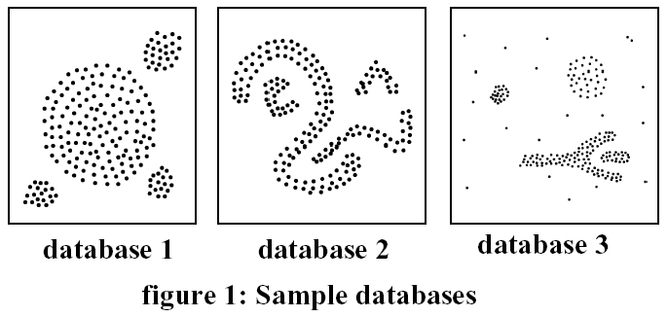

Slide 21
K-Medoids
(PAM - Partitioning Around Medoids, 1987)
  semelhante ao K-means, porém o representante de cada cluster não será a “média” dos pontos do cluster, mas sim um dos pontos pertencente ao cluster.
  a escolha dos medóides deve minimizar as distâncias entre os objetos e os medóides de seus respectivos clusters.
  o número de clusters (k) é um parâmetro de entrada,
  mais adequado para bases com ruídos.

Slide 22
DBSCAN
(Density-Based Spatial Clustering of Applications with Noise)
  - método baseado em densidade,
  o número de clusters não é um parâmetro de entrada,
  bom para bases com ruídos,
  adequado para identificar clusters de formato arbitrário,
  trabalha com dois parâmetros: raio, densidade.

Slide 23
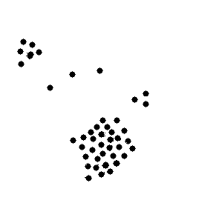
Exemplo: Conjunto de 44 objetos em 2 dimensões. - densidade = 4 e um raio = R

Slide 24
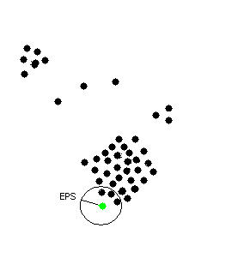
Exemplo: Conjunto de 44 objetos em 2 dimensões. - densidade = 4 e um raio = R
R

Slide 25
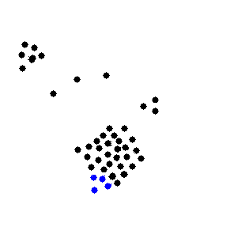
Exemplo: Conjunto de 44 objetos em 2 dimensões. - densidade = 4 e um raio = R

Slide 26

Exemplo: Conjunto de 44 objetos em 2 dimensões. - densidade = 4 e um raio = R

Slide 27
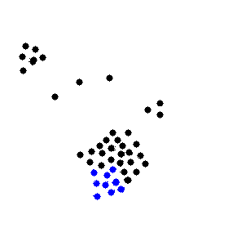
Exemplo: Conjunto de 44 objetos em 2 dimensões. - densidade = 4 e um raio = R

Slide 28
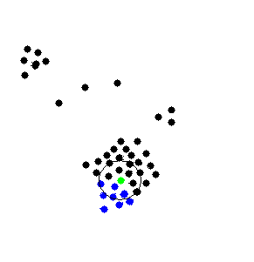
Exemplo: Conjunto de 44 objetos em 2 dimensões. - densidade = 4 e um raio = R

Slide 29

Exemplo: Conjunto de 44 objetos em 2 dimensões. - densidade = 4 e um raio = R

Slide 30

Exemplo: Conjunto de 44 objetos em 2 dimensões. - densidade = 4 e um raio = R

Slide 31
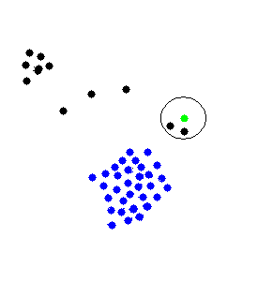
Exemplo: Conjunto de 44 objetos em 2 dimensões. - densidade = 4 e um raio = R

Slide 32
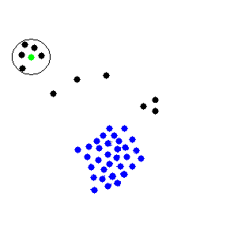
Exemplo: Conjunto de 44 objetos em 2 dimensões. - densidade = 4 e um raio = R

Slide 33
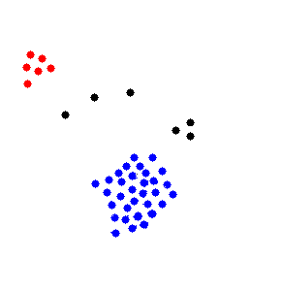
Exemplo: Conjunto de 44 objetos em 2 dimensões. - densidade = 4 e um raio = R

Slide 34
Características Importantes
(de um algoritmo de clusterização)
  - Escalabilidade,
  Aceitar diferentes tipos de dados,
  Identificar cluster de diferentes formatos,
  Poucos parâmetros de entrada,
  Tratamento de ruídos.

Slide 35
Referência:
  Capítulo 7 do livro Data Mining: Concepts and Techniques,
  J.Han e M.Kamber, Morgan Kaufmann, Second Edition, 2006.

